Slide 1
Tok Tik 简单短视频 Demo 的设计与实现
于海鑫
2020/05/30

Slide 2
目录
## 任务要求
## 基础要求
## 可选要求
## 创新点
## 难点

Slide 3
任务要求
基本要求
视频信息流列表展示（包含封面图）
视频播放
视频点击即可暂停/继续播放
可选要求
显示视频必要信息
模仿抖音，实现视频的滑动播放
双击点赞

Slide 4
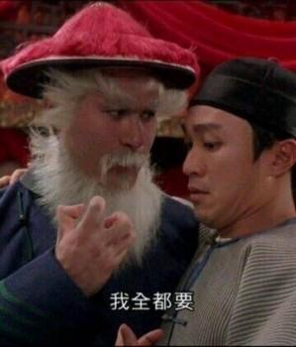
小组分工
单人组队，个人独立完成全部任务

Slide 5
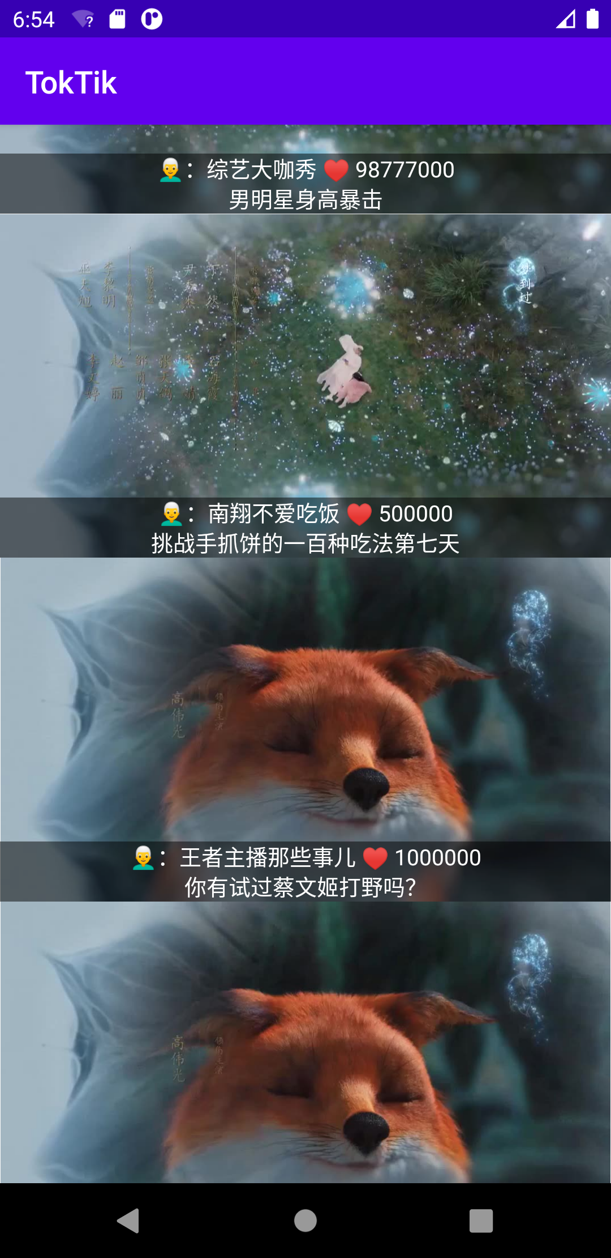
基础要求
效果
数据异步加载
使用 Retrofit2 配合 OkHTTP3 实现
使用 RecyclerView 实现 Feed
布局采取 ConstraintLayout，保证自适应
图片加载采用 Glide 异步加载
点击即可唤起新 Activity 播放视频
使用 Intent 传递参数到新的 Activity
* 图片重复为原始数据如此，而非 Demo 实现问题

Slide 6
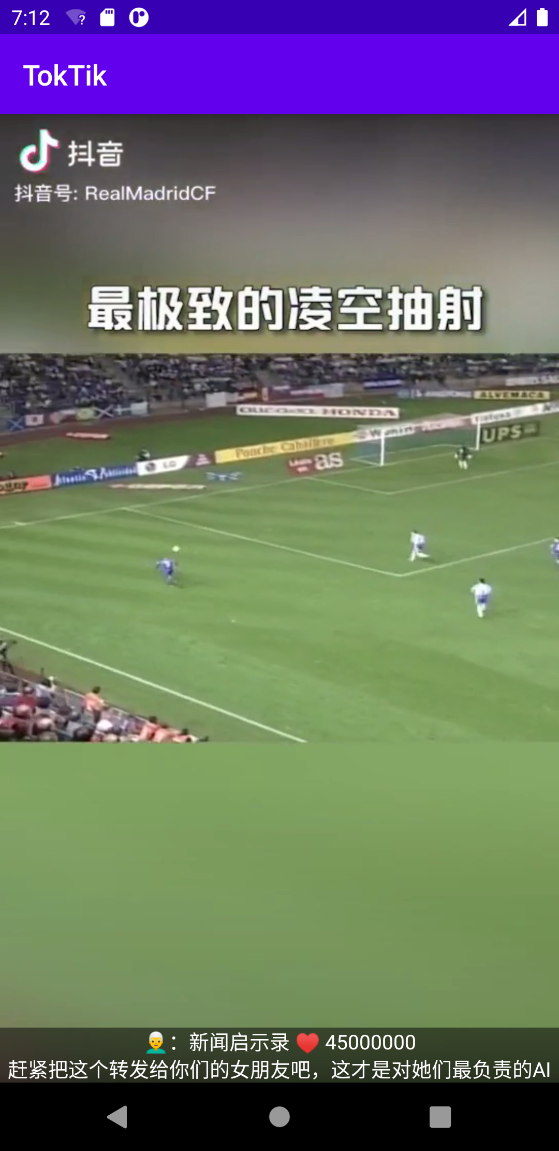
可选要求
效果
模仿抖音
使用 PagerSnapHelper 实现翻页
使用 Glide 获取视频第一帧作为缩略图
同时引入预加载机制，加速缩略图的读取
获取视频第一帧作为缩略图
基于 Glide 实现
内部使用 MediaMetadataRetriever 获取
滑动即可查看下一条视频
重写相关方法

Slide 7
创新点
新 ConstraintLayout
长久以来，Android 一直在使用 Linear Layout 等实现排版
从根源解决多屏幕适配问题
基于 PagerSnapHelper 实现视频
避开了 ViewPager 设计上的问题
只需要在基础版本上稍作修改即可完成
编码简洁

Slide 8
难点
VideoView 播放黑屏问题
在实现可选需求时发现 VideoView 播放时会黑屏一段时间，影响体验
原因：下载/预处理视频需要时间
解决方案：
引入中间 View 在视频加载时暂时显示第一帧
同时引入 Glide 的预加载功能加速第一帧的获取，保障连贯

Slide 9
Thank you.

